Slide 1
Junior Certificate
Ordinary Level

Slide 2
Révisions
Exercice de compréhension
Entraîne-toi avec les cartes des années précédentes.

Slide 3
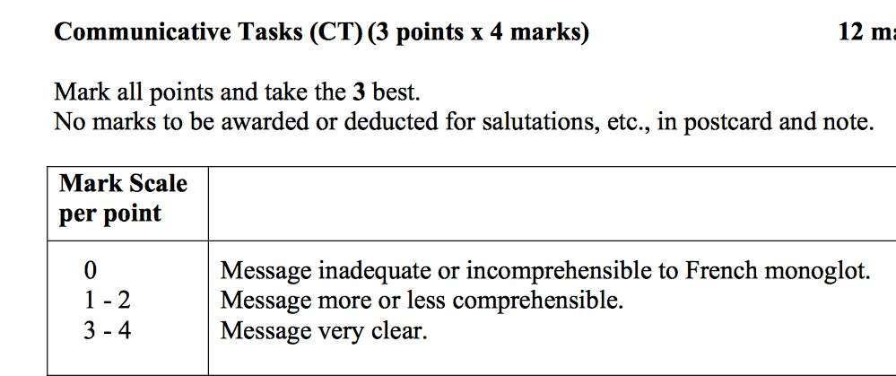
Le barême

Slide 4
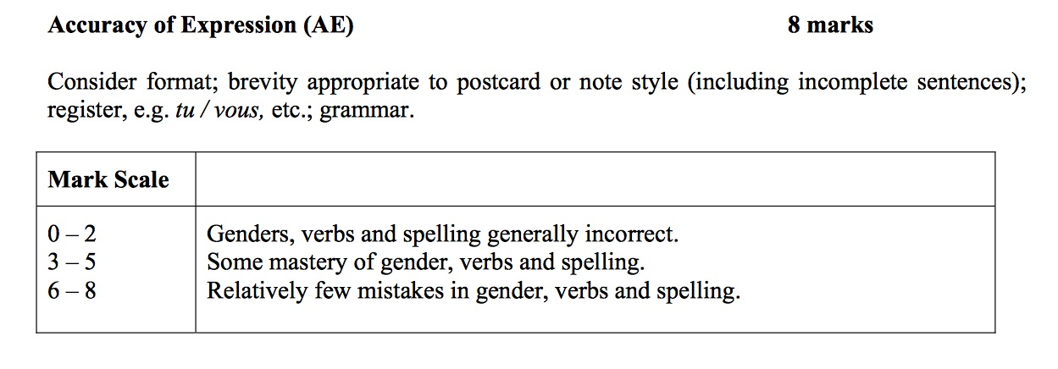

Slide 5
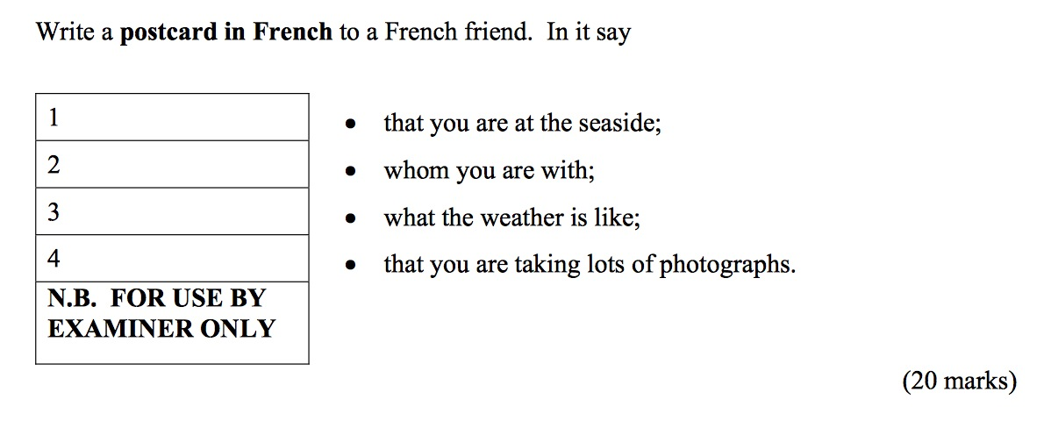
2013 – JC - OL

Slide 6
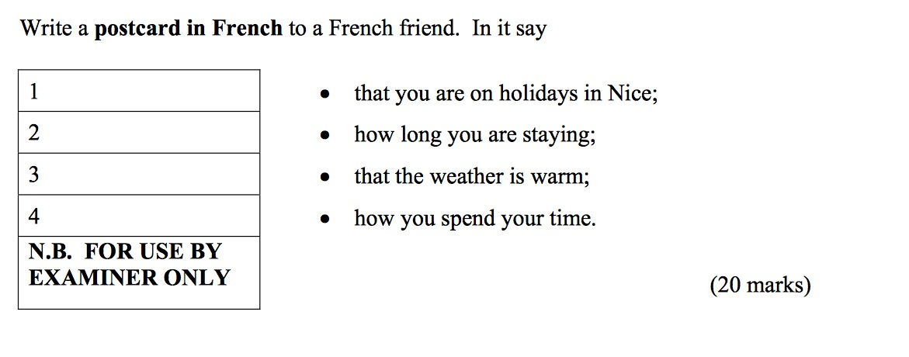
2012 – JC - OL

Slide 7
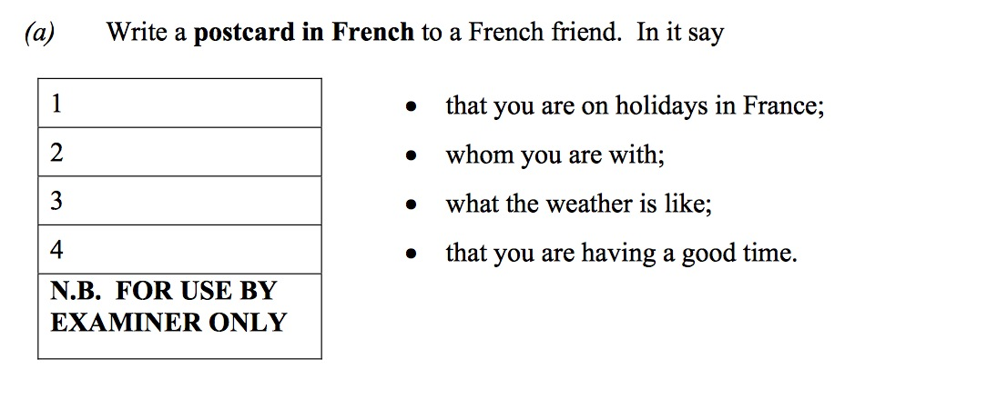
2011 – JC - OL

Slide 8
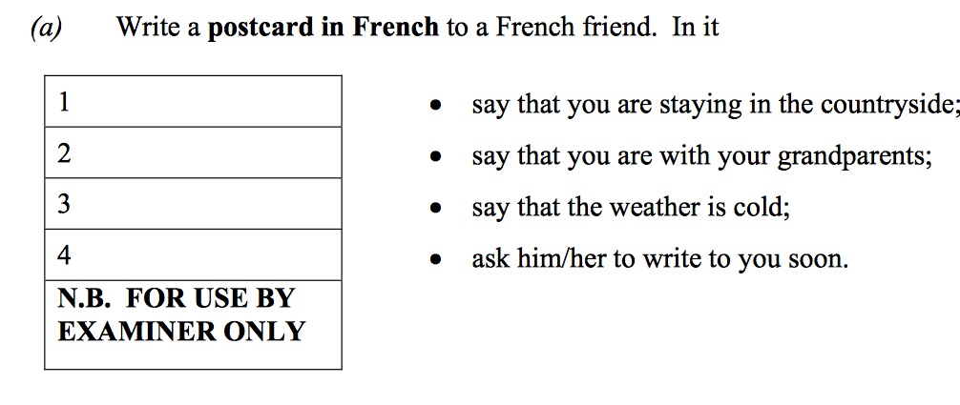
2010 – JC - OL

Slide 9
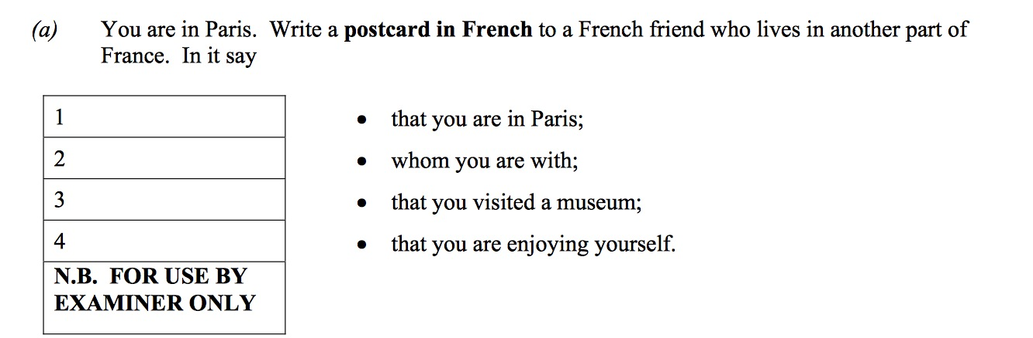
2009 – JC - OL

Slide 10
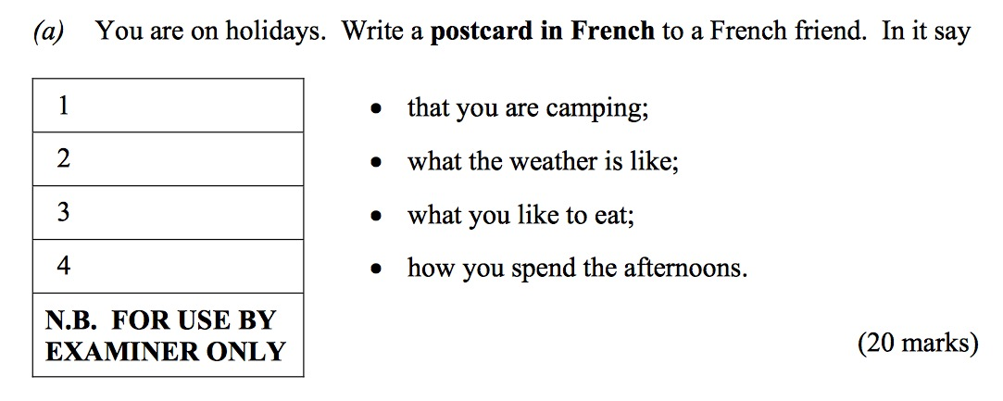
2008 – JC - OL

Slide 11
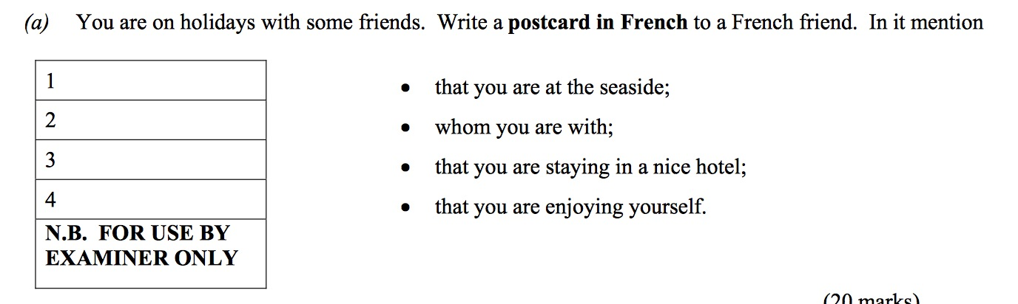
2007 – JC - OL

Slide 12
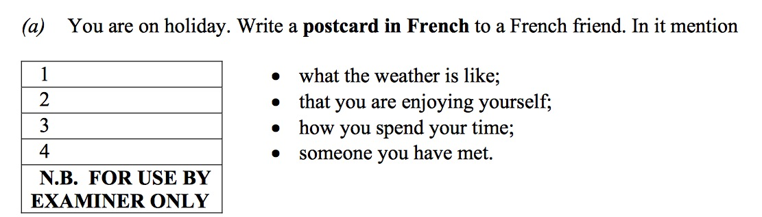
2006 – JC - OL

Slide 13
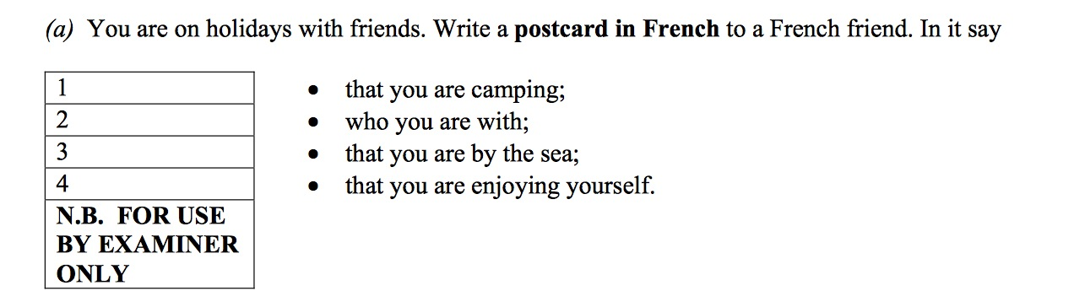
2005 – LC -OL

Slide 14
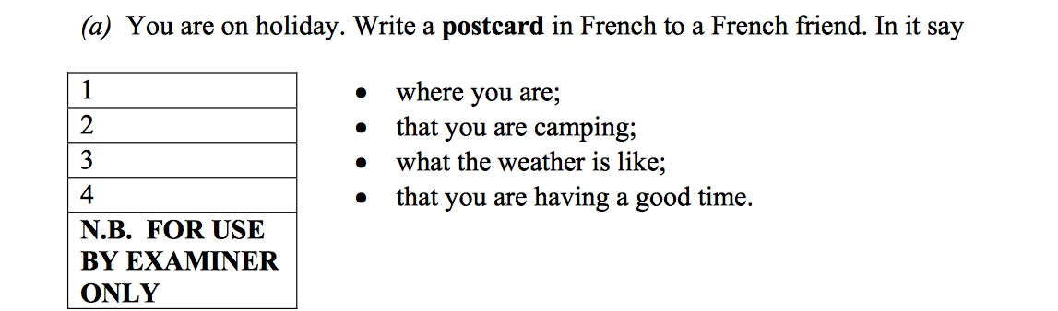
2004 – JC - OL

Slide 15
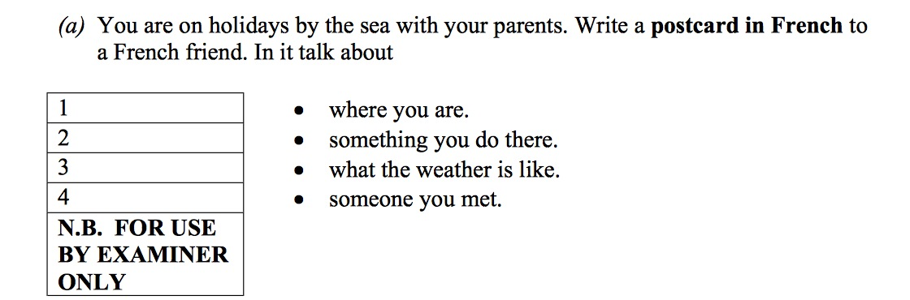
2003 – JC - OL

Slide 16
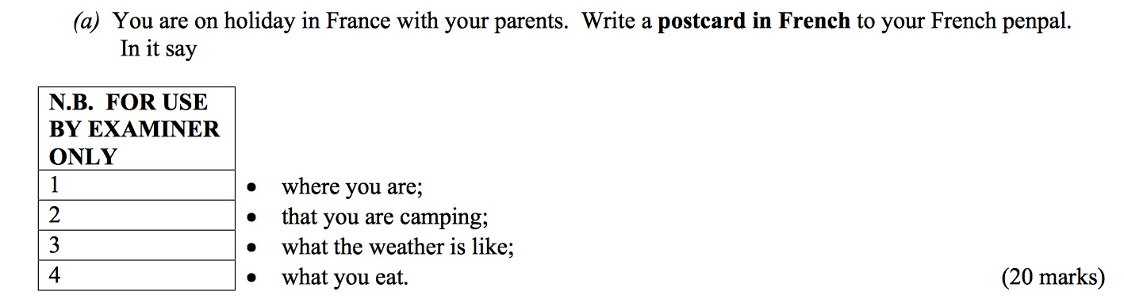
2002 – JC - OL

Slide 17
2001 – JC - OL

